Slide 1
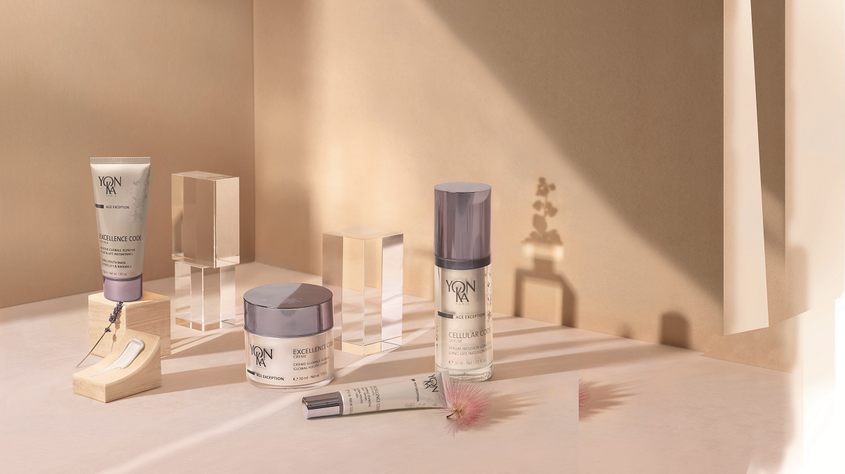
AGE EXCEPTION

Slide 2
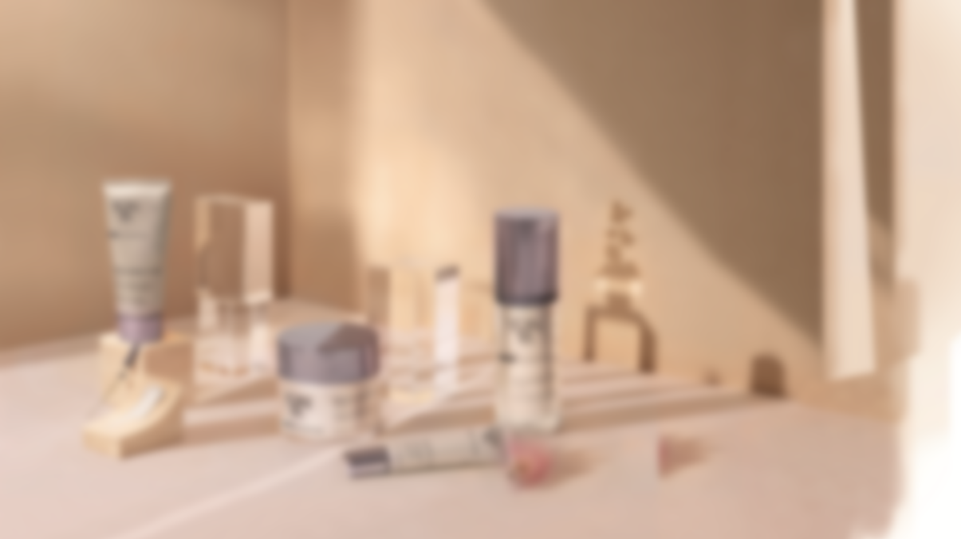
Le vieillissement cutané

Slide 3
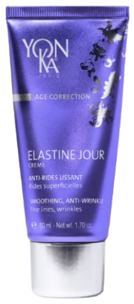
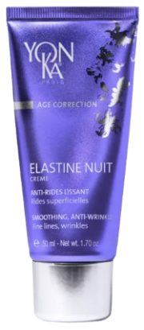
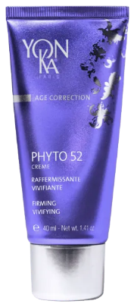
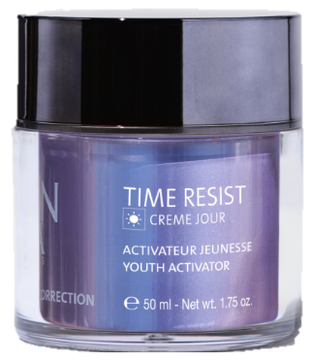
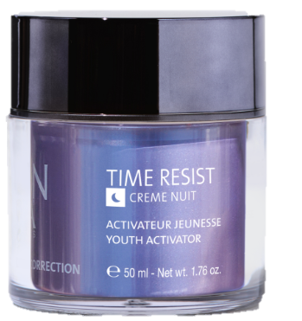
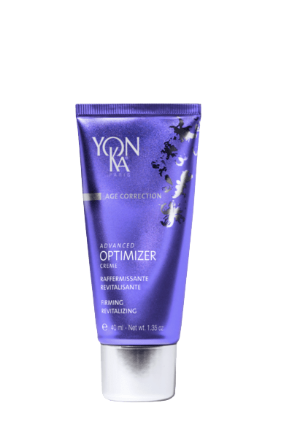
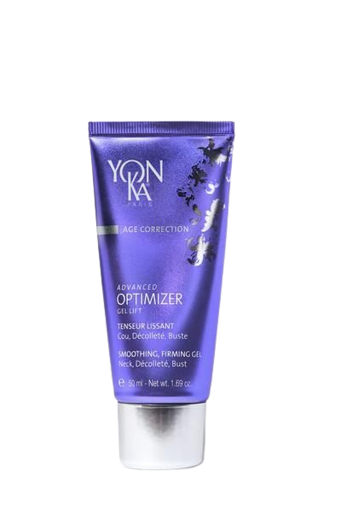
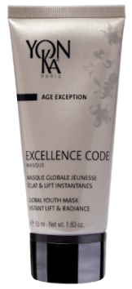
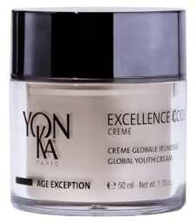
Signes visibles de l’âge
Premières rides
Rides superficielles
Manque de fermeté
Peau moins tonique
Rides plus nombreuses
Plus profondes
Rides, relâchement, manque de confort, tâches pigmentaires, manque d’éclat
Perte de volume, relâchement
Notes:
Pouvez-vous me donner les signes visibles que vous connaissez et mieux encore, les classer en fonction de l'âge, en commençant par le premier signe jusqu'aux plus prononcés.
Ce sont effectivement les signes visibles les plus courants du vieillissement.
Et pour répondre aux besoins de notre peau, au fil de ces étapes, il existe pour chacun de ces signes, une gamme Yon-Ka idéale :
Pour les premières rides, la gamme Elastine Jour et Nuit
Pour raffermir les peaux qui manque de tonicité, nous avons Phyto 52
Afin de combler les rides les plus profondes et de préserver la jeunesse de notre peau, notre duo time resist est idéal.
Pour traiter le relachement et la perte et modification des volumes du visage, c’est notre gamme advanced optimizer qui sera parfaite.
Et enfin, lorsque notre peau présente tous ces signes de l’âge, c’est la gamme Age Exception qu’il faut recommander.
Bien sûr vous devez adapter votre prescription en fonction du type de peau et des besoins mais cette slide peut vous aider à organiser et classer nos gammes.

Slide 4
Au cœur de la peau
Déshydratation
COUCHE CORNÉE
Épaississement de la couche cornée
Rides et ridules
EPIDERME
Amincissement de l’épiderme
Aplatissement de la jde
Diminution de la production d’acide hyaluronique
DERME
Fibres d’élastine brisées
Atrophie des fibres de collagène
HYPODERME
+ apparition de petits vaisseaux sanguins
taches sombres, teint irrégulier …
MUSCLE
Notes:
Nous avons vu juste avant les signes visibles de l’âge, maintenant parlons des changements physiologiques de la peau :
A gauche vous avez une peau normale et à droite une peau plus mature.
Avec l'âge, la morphologie de la peau change : On observe
Une diminution de la synthèse des lipides. Le film hydrolipidique est déséquilibré et la barrière protectrice endommagée. La peau se déshydrate.
Un ralentissement du renouvellement cellulaire et de ce fait, un épaississement de la couche cornée = le teint devient terne et rugueux
L’apparition des premières rides
Un aplatissement de la Jonction Dermo Epidermique. Ce qui entraine une diminution des échanges entre le derme et l'épiderme et accentue le ralentissement du renouvellement cellulaire. Cela provoque aussi un amincissement de l'épiderme (= la peau devient plus fine, plus fragile)
La principale réserve d'eau de la peau, l'acide hyaluronique, diminue de jour en jour ; perte de densité et d'hydratation
De manière générale on observe une réduction de la taille et du nombre de fibroblastes impliquant une désorganisation de la structure du derme = la partie inférieure du visage, pommettes, yeux et sourcils commencent à se relâcher.
S’ensuit une altération des fibres d'élastine (perte de souplesse, de fermeté, creusement des rides)
Ainsi qu’une altération des fibres de collagène qui deviennent rigides et sont détruites par la collagénase = Perte de fermeté et d'élasticité ; plus de rides
Non visible sur ce schéma, on observe également :
Un ralentissement de la microcirculation et l’apparition de petits vaisseaux sanguins
Une atrophie des glandes sébacées et donc une sécheresse de la peau
Une réduction du nombre de cellules de Langerhans qui va impacter et réduire les réponses immunitaires de la peau.
Des irrégularités dans la mélanogénèse de l'organisme, favorisant l’apparition de taches sombres et un teint irrégulier
Les peaux matures ont dont des besoins et des exigences indispensables pour palier à tous ces changements. Et c’est exactement la réponse que va leur apporter notre gamme AGE EXCEPTION.

Slide 5
Les Produits

Slide 6
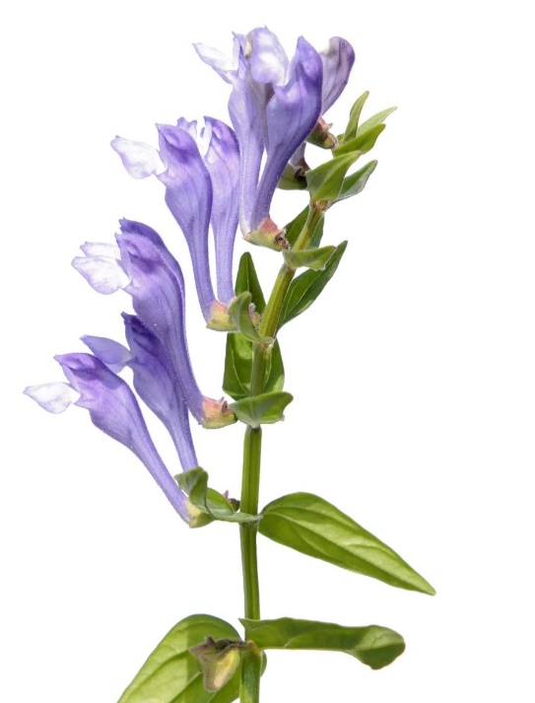
Cellular Code Serum
Sérum intelligent qui réinitialise la jeunesse de la peau
Au Complexe Cell-Energy
Rides lisées
Fermeté renforcée
Peau régénérée et rayonnante
Signes de fatigue estompés
Renforce le potentiel de défense contre les agressions
Multiplication des cellules de Langerhans: +146%
Restaure une communication harmonieuse entre les cellules et favorise la régénération
Communication entre le derme et la JDE: +124%
30 ml
Son complexe unique CELL-ENERGY
Ses 7 brevets
Sa texture fine et soyeuse
Flacon pompe airless
7 BREVETS
Notes:
LE CELLULAR CODE SERUM :
DESCRIPTIF
Le Sérum intelligent qui réinitialise la jeunesse de la peau
« Véritable sérum de jouvence » Cellular Code favorise la réactivation du code jeunesse de la peau grâce au complexe "Cell-Energy", une combinaison d'actifs naturels surpuissants luttant contre le vieillissement cellulaire.
Ce sérum énergise et régénère l'épiderme. Les rides sont lissées, les signes de fatigue s'estompent, la peau devient plus ferme et rayonnante.
RESULTATS
Renforce le potentiel de défense contre les agressions
Multiplication des cellules de Langerhans: +146%
Restaure une communication harmonieuse entre les cellules et favorise la régénération
Communication entre le derme et la JDE: +124%
LES + PRODUITS
On aime :
Son complexe unique CELL-ENERGY aux 7 brevets
Sa texture fine et soyeuse & sa senteur raffinée
Son flacon pompe airless

Slide 7
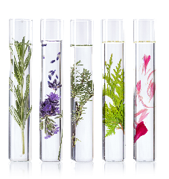
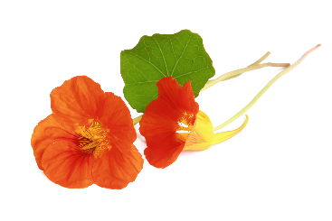
Cellular Code Serum
Matin et/ou soir, après nettoyage et brumisation de la lotion Yon-Ka, appliquer le sérum (2 à 3 pompes) sur le visage et le cou avant la crème habituelle.
= Complexe Cell-energy
Lipo-aminoacide
Longévité cellulaire/communication harmonieuse entre les cellules/renforce le potentiel de défense
D-Ribose
Energie cellulaire accélère la synthèse d’ATP (réserve d’énergie de la cellule)
Baicaline
Longévité cellulaire
Grande Capucine
Oxygène les cellules cutanées et améliore l’éclat du teint
Quintessence Yon-Ka + H.E. de bergamote, citron, mandarine, rose, fève tonka, bois de gaïac
Vitalisant - Ressourçant
Notes:
Utilisation à domicile :
Matin et/ou soir, après nettoyage et brumisation de la lotion Yon-Ka, appliquer le sérum (2 à 3 pompes) sur le visage et le cou avant la crème habituelle.
Ingrédients
Lipo-aminoacide (développé à partir de l’alanine, un acide aminé obtenu par biotechnologie) Longévité cellulaire/communication harmonieuse entre les cellules/renforce le potentiel de défense
D-ribose (sucre complexe naturel à partir de graines de maïs)
Energie cellulaire accélère la synthèse d’ATP (réserve d’énergie de la cellule)
Baicaline (polyphénol extrait de la racine de Scutellaire du Baïkal)
Longévité cellulaire
Grande Capucine : Oxygène les cellules cutanées et améliore l’éclat du teint
these four ingredients together form the cell energy complex
Quintessence : Vitalisant, ressourçant

Slide 8
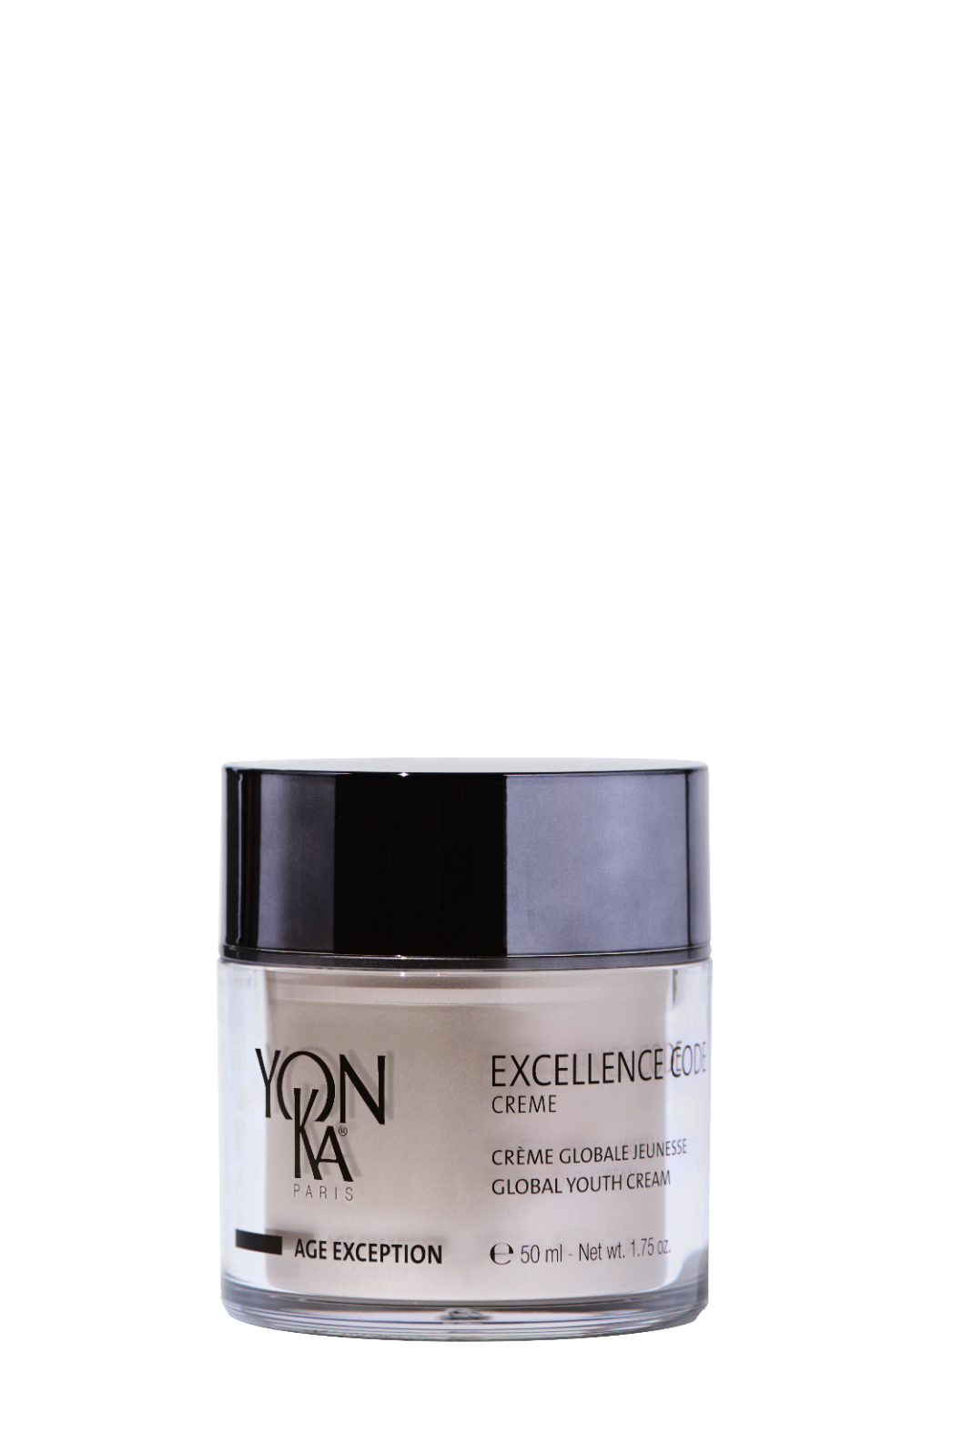
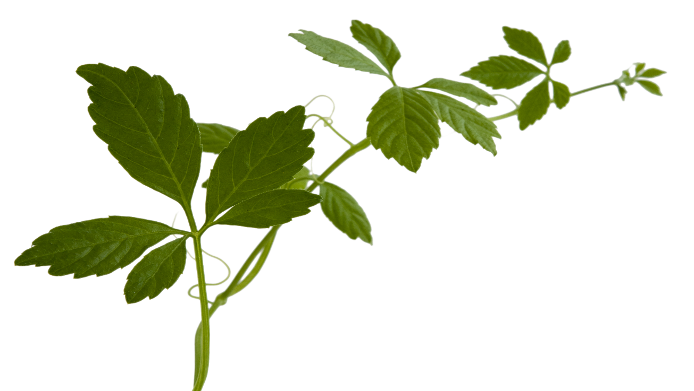
Excellence code Creme
Soin jeunesse à 360° pour des résultats d’exception sur tous les signes de l’âge
ingrédients naturels
94%
Régénère et restructure
Raffermit et lisse
Homogénéise, illumine et revitalise.
4 BREVETS
Profondeur des rides : -24%
Fermeté de la peau +33%
Intensité des taches -25%
Luminosité du teint +33%
Confort et nutrition 95%
Son action à 360°
Ses 4 Brevets
Son packaging en pot airless
Sa texture fondante et réconfortante
* Mesures cliniques (Fermeté, taches, éclat), évaluation instrumentale (Profondeur rides) et test d’usage (nutrition & confort) - 4 semaines - 42 femmes de moyenne d’âge 57 ans - Meilleurs résultats obtenus
Notes:
EXCELLENCE CODE CREME 94% ION
Descriptif
Véritable soin Globale Jeunesse qui agit à 360° pour des résultats d’exception sur tous les signes de l’âge.
Bénéfices
Régénère et restructure
Raffermit et lisse
Homogénéise, illumine et revitalise
Résultats
Réduit la profondeur des rides : -24%
Raffermit la peau +33%
Diminue l’intensité des taches -25%
Améliore la luminosité du teint +33%
Apporte Confort et nutrition 95%
Les + Produits
Son action à 360°
Ses 4 Brevets
Son packaging en pot airless
Sa texture fondante et réconfortante

Slide 9
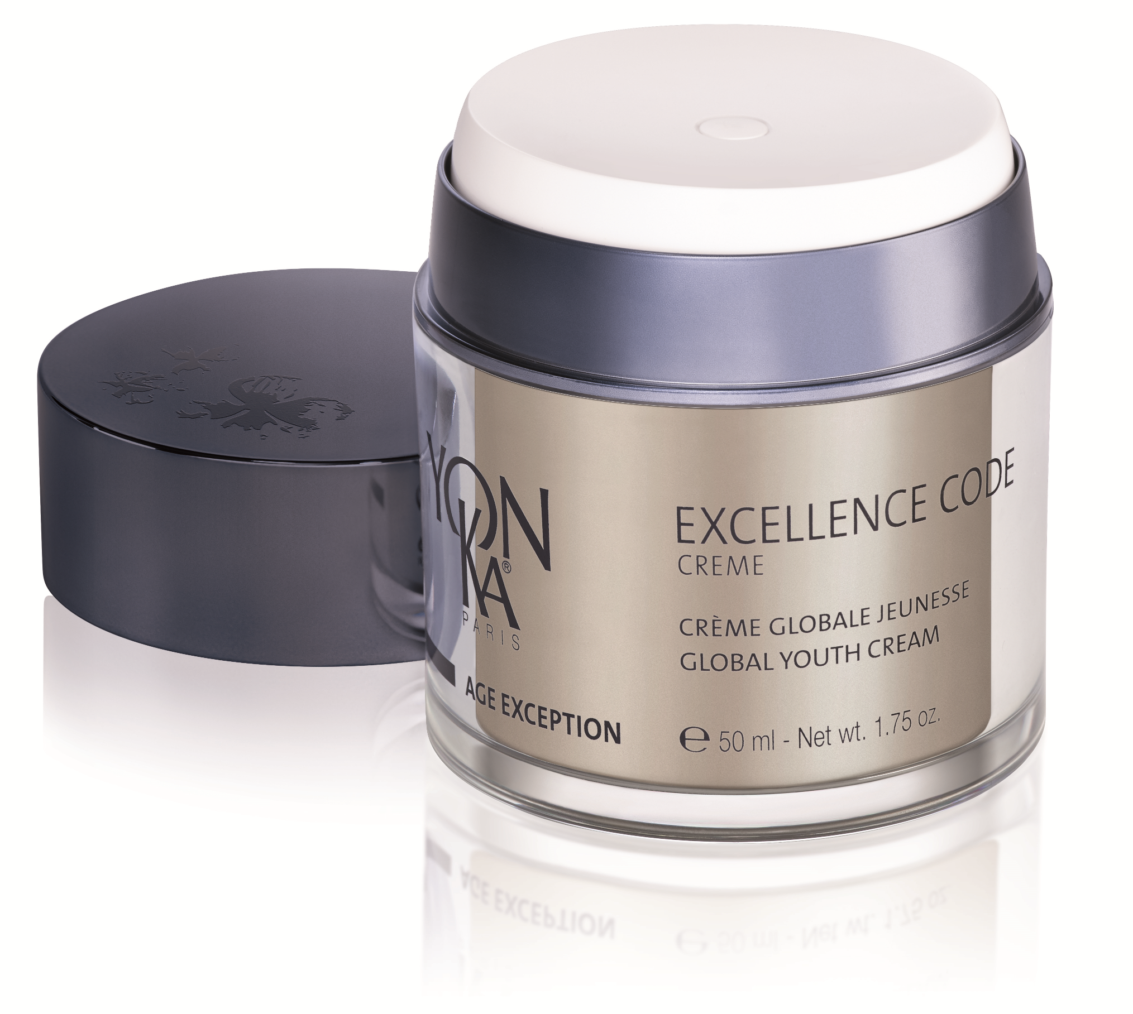
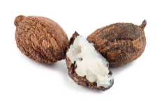
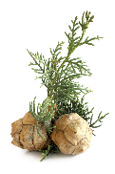
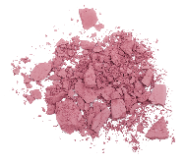
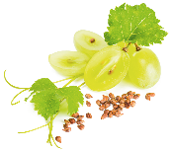
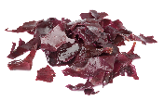
Excellence Code Crème
Matin et soir, après nettoyage et brumisation de Lotion, appliquer la crème sur le visage et le cou.
Pour un effet anti-âge renforcé, utiliser au préalable le sérum Cellular Code
Excellence Code Crème agit à 3 niveaux
au niveau de l’épiderme et de la barrière cutanée
au niveau de la Jonction dermo-épidermique
et du derme
sur les taches pigmentaires
et l’éclat du teint
Herbe d’immortalité
Régénérant & restructurant
Co-enzyme Q10 &
Vitamine E
Antiradicalaire
Huile d’avocat,
pépins de raisins
beurre de karité
acide hyaluronique
Nourrit, hydrate
Chardon à feuille d’acanthe + vitamine A
Dermo-protecteur,
Réparateur
Complexe silicium-acide aminé
Anti-glycation
Extrait de levure + souchet sultant
Redonne fermeté et ressort
Complexe
silice de bambou et extrait de pois
Antirides, lissant
Algue rouge
Clarté, homogénéité
Pigments rose naturels
Illuinateur
+ Sceau de salomon, arnica, cyprès
Effet bonne mine
+ Quintessence & HE de Bergamotte, citron, mandarine, rose, fève tonka, bois de gaïac
Notes:
Utilisation à domicile
Matin et soir, après nettoyage et brumisation de Lotion Yon-Ka, appliquer la crème sur le visage et le cou. Pour un effet anti-âge renforcé, utiliser au préalable le sérum Cellular Code
*Après avoir ôté le capot, appuyer sur la partie blanche pour délivrer la crème. Ajuster la dose en appuyant plus ou moins fort
*En appuyant complètement, le pot délivre une dose de 0.5 ml
Ingrédients
La Crème Excellence Code agit a 3 niveaux
*1er niveau : Action au niveau de l’épiderme et de la barrière cutanée
Herbe d’immortalité : régénérant et restructurant
vit E et coenzyme 10 : action antiradicalaire
Huile d’avocat, pépins de raisins, beurre de karité, acide hyaluronique : Nourrit, hydrate et renforce le FHL.
Chardon à feuille d’acanthe + vitmine A : Dermoprotecteur –réparateur
*2ème niveau : Action au niveau de la Jonction dermo-épidermique et du derme.
Complexe silicium-acide aminé : Anti-glycation. (évite au sucre de se fixer sur les protéines et donc d’entrainer la dégradation du collagène et de l’élastine)
Extrait de levure et souchet sultant : redonne fermeté et ressort à la peau
Complexe silice de bambou et extrait de pois (riche en acides aminés et glucosamine) : antirides et lissant. Stimule la synthèse du collagène et l’élastine.
*3ème niveau : Action sur les taches pigmentaires et l’éclat du teint
Agit sur le processus de pigmentation et sur la microcirculation
extrait d’algue rouge : Clarté - homogénéité du teint
sceau de salomon, arnica et cyprès riche en flavonoïdes : Effet bonne mine
pigments naturels rosés : illuminateur
Quintessence Yon-Ka H.E bergamote, citron, mandarine, rose, fève tonka et bois de gaïac : Vitalisant - ressourçant
Excellence Code Crème agit efficacement sur tous les signes de l’âge, les taches pigmentaires, la perte de fermeté et d’éclat. Les ridules sont lissées, les rides profondes apparaissent moins marquées. La peau est comme liftée, les contours du visage se redessinent. Votre peau paraît plus jeune et repulpée, votre teint devient plus lumineux et homogène. On aime sa texture fondante et confortable, sa senteur raffinée, son pot airless et son efficacité immédiatement perceptible
Rappel :
La couche cornée est comme une structure faite
de briques (les cornéocytes - qui se forment à partir des kératinocytes qui sont dans les couches inférieures de l’épiderme)
de mortier (le ciment intercellulaire lipidique = les lipides)
Lorsque la peau est en bon état, elle garantit le rôle de fonction barrière (ce qui permet d’éviter également l’évaporation excessive d’eau soit la PIE= perte insensible en eau)
Avec l’âge et les agressions extérieures (UV, stress, pollution, tabac), l’intégrité de la barrière cutanée s’altère = cette structure de briques et de mortier s’altère donc PIE plus importante et diminution de lipides dans la couche cornée (la couche cornée d’une personne de 80 ans contient 65% de moins de lipides épidermiques qu’une personne de 25 ans).
Le manque de lipides entraîne une augmentation de la sensibilité face aux attaques environnementales, la peau a une capacité de régénération / réparation réduite et elle perd sa capacité à retenir l’eau.
Résultat : elle tiraille, devient sèche, rêche/rugueuse, déshydratée, terne, perd de son rebond, se marque, cicatrise moins bien.
La JDE est l’interface entre l’épiderme et le derme – elle permet de soutenir l’épiderme, de filtrer les échanges entre le derme et l’épiderme. Avec l’âge, la JDE s’aplanit - Moins de sinuosités = Moins d’échanges et moins de cohésion entre les 2 tissus. Par conséquent l’épiderme se plisse, la peau est moins ferme et moins tendue et les rides apparaissent.
Dans la couche basale de l’épiderme, on trouve les mélanocytes qui contiennent les mélanosomes. C’est au sein de ces mélanosomes qu’à lieu la synthèse de la mélanine, responsable de la pigmentation de la peau.
Les mélanocytes sont capables de transmettre leur mélanosomes aux kératinocytes avoisinants. (idée d’une pieuvre =mélanocytes qui relargue de l’encre = mélanosomes) (1 mélanocyte pour 36 kératinocytes environ). Ces derniers vont donc migrer jusqu’à la surface de la peau par l’intermédiaire des kératinocytes (via le renouvellement cellulaire).
Avec l’âge, et les expositions solaires, l’activité des mélanocytes augmente : la synthèse de mélanine est stimulée, le transfert des mélanosomes aux kératinocytes s’accélère. On assiste donc à un dérèglement du mécanisme de production et de répartition de mélanine. La mélanine se répartit alors dans la peau de façon irrégulière, et s’accumule à la surface de l’épiderme. Résultat : la pigmentation de la peau devient inégale, des taches se forment en surface.
De plus, les peaux matures sont caractérisées par un mauvais fonctionnement et une dégénérescence des micro-vaisseaux cutanés. Les petits vaisseaux se congestionnent, la vascularisation diminue. La nutrition des cellules est moins bonne, ralentissement du métabolisme et coloration de la peau de plus en plus pâle.

Slide 10
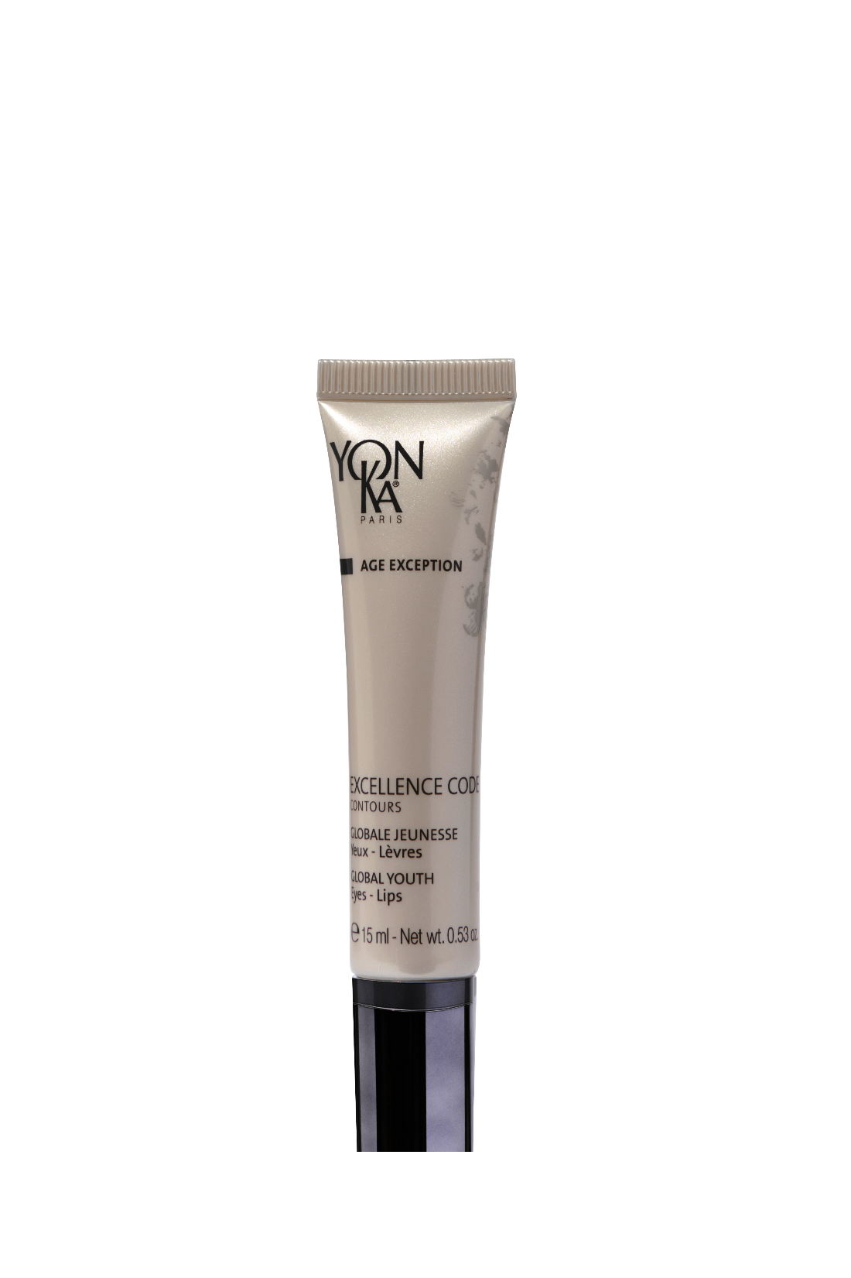
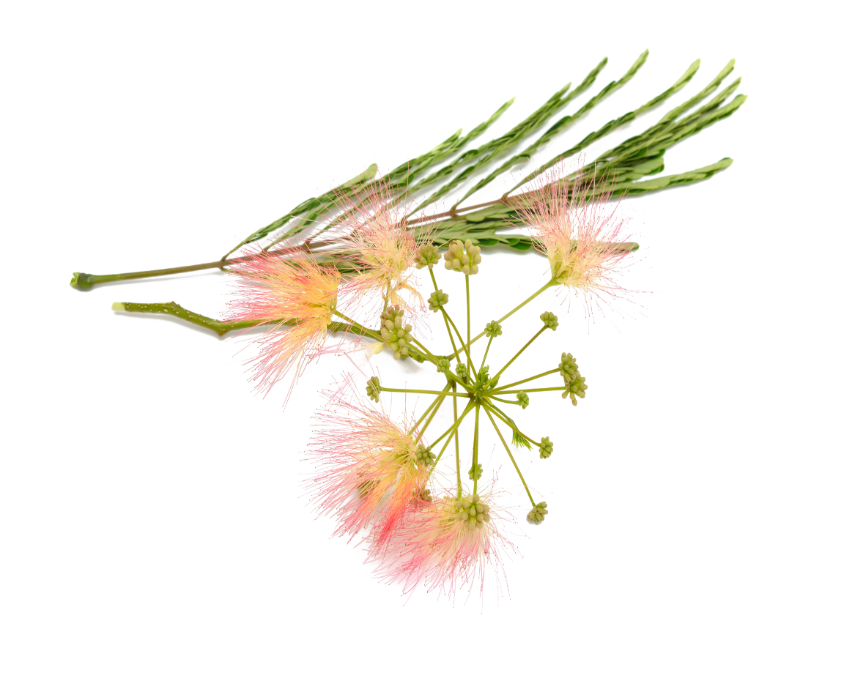
ingrédients naturels
94%
Excellence code contours
ingrédients naturels
94%
L’anti-âge global 5 en 1 yeux & lèvres
Comble et lisse les rides
Anti poches, anti cernes
Lift, raffermit
Effet illuminateur et flouteur immédiat
Anti tâches
Longueur des rides de la patte d’oie : -48 %
Effet lifting de la paupière supérieure : 61%
Apparence des poches : -34%
Intensité des cernes : -50%
5 BREVETS
Soin global 5 en 1
Applicateur haute précision à effet glaçon en ZAMAC* (zinc, aluminium, magnésium, cuivre)
Scorage clinique (cernes, poches, rides lèvres - 22 femmes), évaluation instrumentale (rides, patte d’oie - 19 femmes), test in vivo sur actif (effet lifting - 18 femmes) - Meilleurs résultats obtenus.
Notes:
EXCELLENCE CODE CONTOURS 94% ION
Descriptif
L’anti-âge global yeux & lèvres 5 en 1
Bénéfices
Comble et lisse les rides
Anti poches, anti cernes
Lift, raffermit
Effet illuminateur et flouteur immédiat
Anti tâches
Résultats
Les signes de fatigue s’estompent
Longueur des rides de la patte d’oie : diminuée jusqu’à -48 %
Effet lifting de la paupière supérieure : amélioré jusqu’à 61 %*
Apparence des poches : diminuée jusqu’à -34 %
Intensité des cernes : -50 %
Scorage clinique (cernes, poches, rides lèvres - 22 femmes), évaluation instrumentale (rides, patte d’oie - 19 femmes), test in vivo sur actif (effet lifting - 18 femmes) - Meilleurs résultats obtenus.
Les + produits
Soin 5 en 1 qui réduit visiblement les signes de l’âge
Applicateur haute précision à effet glaçon en ZAMAC

Slide 11
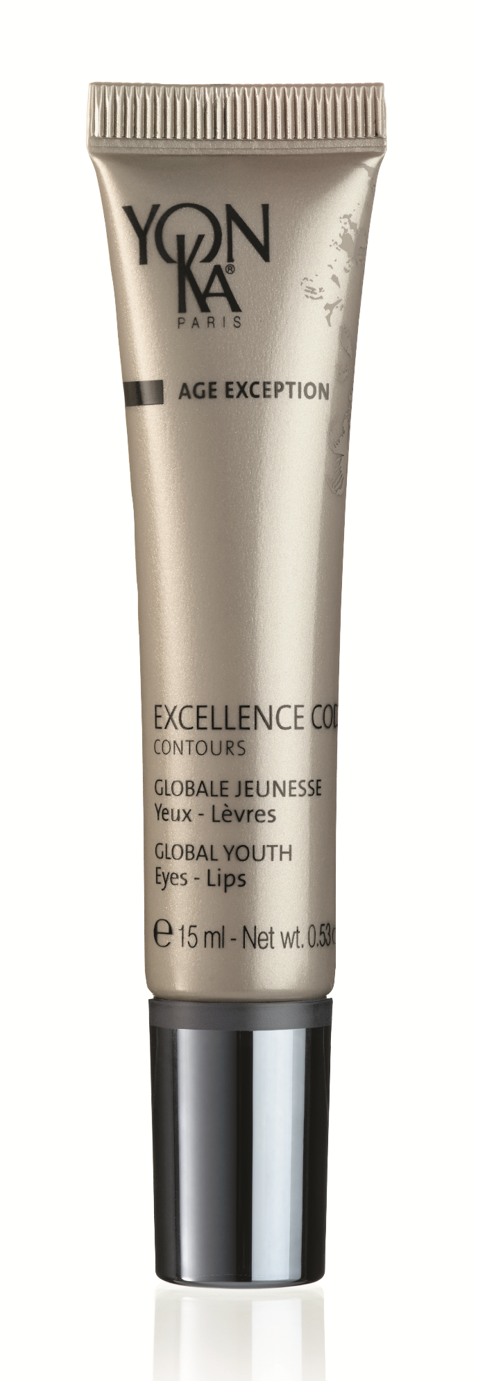
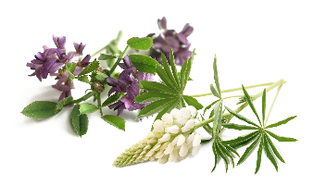
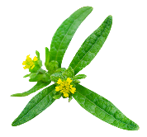
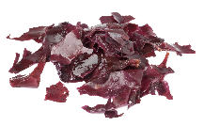
Excellence code Contours
Matin et soir, après nettoyage et brumisation de la lotion Yon-Ka, déposer une pointe de crème
sur le contour des yeux et des lèvres.
Masser à l’aide de l’applicateur.
acide hyaluronique
+ Konjac
Combleur de rides - lissant - hydratant
complexe de lupin blanc et alfalfa
arbre à soie et herbe divine
Anti-poches - anti-cernes - effet lift paupière supérieure
pigments naturels
rosés bio
Effet illuminateur -
flouteur immédiat
chardon à feuille d’acanthe bio,
vitamine. A,
huiles d’avocat et pépins de raisin,
beurre de mangue, bisabolol Réparateur - apaisant
co-enzyme Q10, vit. E
Anti-radicalaire
Grande Capucine +
Algue rouge
Clarté - homogénéité
du teint
H.E. de bergamote, citron, mandarine, rose, fève tonka, bois de gaïac
Rafraîchissant calmant
Notes:
Utilisation à domicile
Démaquiller et nettoyer soigneusement votre visage puis brumiser la Lotion Yon-Ka adaptée à votre type de peau. Matin et soir, déposez une pointe de crème autour de vos yeux et de vos lèvres. Faites pénétrer par effleurage, soit avec votre doigt soit avec l'embout de votre tube applicateur pour un effet froid. Répétez chaque mouvement 3 fois de suite en insistant sur les rides.
Ingrédients
Acide hyaluronique + Konjac : Sphère de comblement, combleur de rides, lissant, hydratant (repulpe jusqu’à 6 fois la ride)
Complexe arbre à soie, herbe divine, lupin blanc + alfalfa : Liftant, drainant, anti-poches, anti-cernes
- Pigments naturels rosés bio : illuminateur, flouteur immédiat (correcteur de surface : peau lissée, éclat du teint amélioré tout en conservant un fini transparent) (matière minérale rosé validée ecocert - Bille de silice encapsulant du dioxyde de titane qui masque les imperfections en les floutant)
Algue rouge + Grande capucine : Clarté, homogénéité du teint
Chardon à Feuilles d'Acanthe bio, vitamine A, huile d’avocat, de pépins de raisins, beurre de mangue, bisabolol : Réparateur, apaisant
Co-enzyme Q10 + vitamine E : Anti-radicalaire
HE de bergamote, citron, mandarine, rose, fève tonka, bois de gaïac : Rafraichissant, calmant
Infos +
Poudre soft focus bio : matière minéral rosé validé ecocert
Bille de silice encapsulant du dioxyde de titane
Masque les imperfections en les floutant, effet perfectionnant
(effet combleur de rides + correcteur de surface : peau lissée, éclat du teint amélioré tout en conservant un fini transparent).
Lupin blanc :
Europe, Chine
Parties utilisées : graines
Grâce à sa richesse en oligopeptides et en oligosaccharides, il
- atténue les poches sous les yeux en stimulant le drainage lymphatique pour favoriser l’élimination des liquides présents dans le tissu cutané et réduire l’œdème
- limite le relâchement cutané pour renforcer la peau fine et fragile du contour de l’œil
Alfalfa : La luzerne cultivée, « reine des plantes fourragères », parfois appelée « grand trèfle » ou « foin de Bourgogne », est une espèce de plantes dicotylédones de la famille des Fabaceae, sous-famille des Faboideae, originaire des régions tempérées du Proche-Orient et de l'Asie centrale.
Herbe divine : Originaire des Indes, elle est répandue dans plusieurs pays tropicaux dont Madagascar où elle est utilisée par les populations locales comme plante médicinale ayant un effet calmant et cicatrisant. Herbe haute d’environ 50 cm (Astéracée), aussi appelée « Guérit vite ».
Parties utilisées : darutoside (diterpène) extrait de la plante
Arbre à soie: Plante de la famille des Mimosaceae provient d’Asie et, de par la qualité ornementale de ses fleurs, se trouve maintenant sur tous les continents des contreforts de l’Himalaya aux jardins de New-York.
Ses fleurs forment un plumeau gracile généralement de couleur rose faisant penser aux brosses soyeuses des maquilleurs ou encore à des cils. Ses feuilles présentent la particularité de s’ouvrir à la lumière du soleil et de se fermer la nuit, un phénomène appelé nyctinastie. C’est pour cela que les poètes perses l’ont surnommé le «dormeur de nuit». Dans les Haïkus, ces courts poèmes japonais, il véhicule l’idée de joie et d’allégresse.
Parties utilisées : écorce
Le duo arbre à soie + herbe divine permet d’avoir un effet lifting de la paupière supérieure et de diminuer les cernes
ANTI-FATIGUE - LISSANT
5 BREVETS
*1 brevet sur l’association lupin blanc-alfalfa
*1 brevet sur l’encapsulage de l’acide hyaluronique via des microcapsules de konjac
*1 brevet sur les procédés de fabrication de la poudre soft focus
*1 brevet sur l’association arbre à soie-herbe divine
*1 brevet sur la canule d’application en zamac ( zinc, mg, alu, cuivre) = stock l’énergie
PRODUIT PLEBISCITE
75% des consommateurs trouvent ce contour plus efficace que leur contour habituel

Slide 12
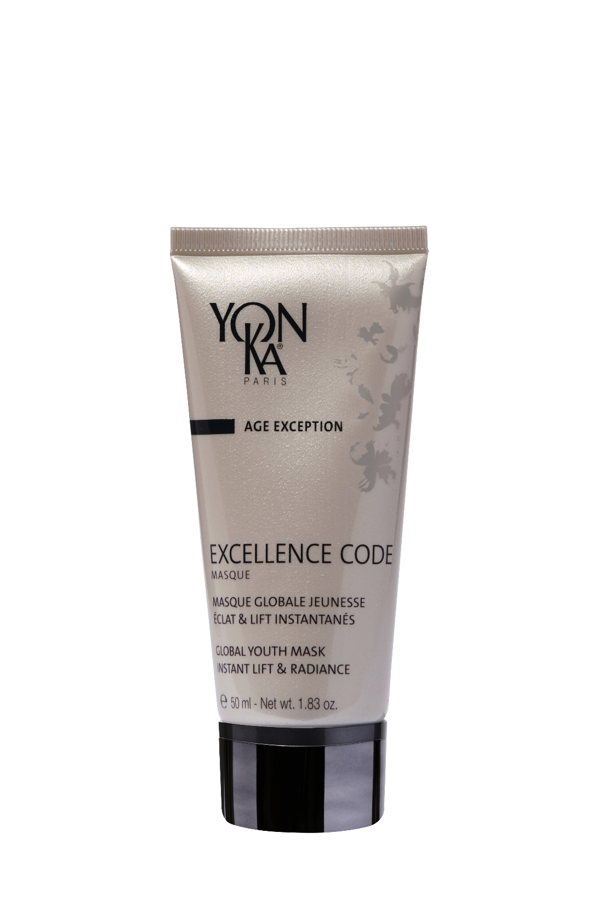
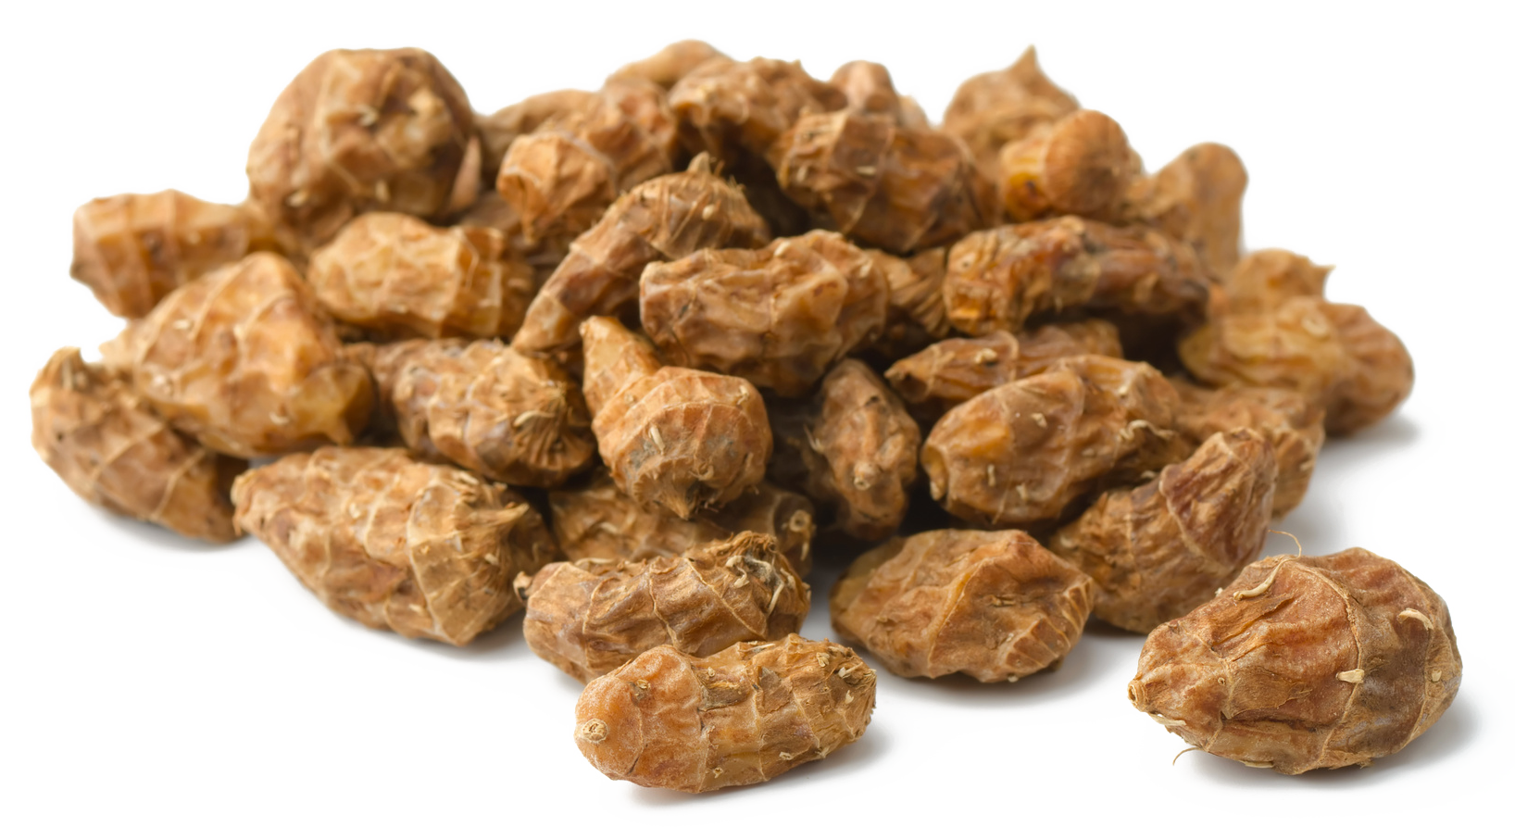
Excellence code Masque
ingrédients naturels
Masque globale jeunesse éclat & lift instantanés
91%
Effet liftant immédiat
Améliore l’élasticité et la fermeté
Repulpe et lisse
Hydrate et illumine
*Effet lift immédiat : +61%
*Action anti-rides : -31%
*Coup d’éclat : +95%
Ne se rince pas
Idéal en masque de nuit
Toutes peaux dès les 1ers signes de l’âge
2 BREVETS
Notes:
EXCELLENCE CODE MASQUE 91% ION
Descriptif
Masque globale jeunesse éclat et lift instantanés
Bénéfices
Ce masque-soin, au souchet sultan reconnu pour son effet liftant immédiat, aide à lutter visiblement contre les signes de l’âge.
Il améliore l’élasticité et la fermeté de la peau et agit comme un concentré de jeunesse. Les marques de fatigue s'estompent, la peau, comme repulpée, paraît visiblement plus lisse, plus lumineuse et plus jeune.
Résultats
Effet lift immédiat : 61%
Action antirides, lissante : -31%
Véritable coup d’éclat 95%
Les + produit
Dès les premiers signes de l’âge, on aime la texture crème enveloppante et veloutée d'Excellence Code Masque
sa senteur délicate et naturelle
Ne se rince pas
2 brevets
Possibilité de l’utiliser comme sleeping masque (pour prolonger les effets des actifs durant la nuit et un résultat visible au réveil)
Open-test sous contrôle dermatologique :
Tests réalisés sur 11 femmes ayant entre 50-64 ans et présentant toutes des problématiques liées à l’âge (rides/ridules, peau relâchée, peau terne)
Application d’Excellence Code Masque une fois par jour à J1 et J3 selon protocole d’utilisation =appliquer le masque généreusement sur le visage et le cou.
Laisser agir 15 minutes et brumiser la Lotion Yon-Ka. Faire pénétrer par effleurages puis absorber l’excédent à l’aide d’un mouchoir en papier.

Slide 13
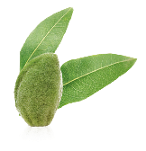
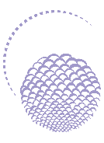
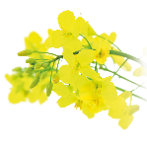
Excellence code Masque
1 à 2 fois par semaine, après nettoyage, appliquer le masque généreusement sur le visage et le cou.
Laisser agir 15 min et brumiser la Lotion Yon-Ka.
Faire pénétrer par effleurages puis absorber l’excédent à l’aide d’un mouchoir en papier.
Possibilité de l’utiliser en sleeping masque
souchet sultan, protéines
d’amandes douces
Effet lift immédiat -
fermeté et ressort
Collagène
marin
Effet antirides
lissant
Acides de Fruits
Effet antirides
lissant
exfoliant
Acide Hyaluronique +
glycérine végétale,
Hydratant
huile de pépins de raisin
allantoïne, vitamines PP et B5
Nourrissant -
réparateur
Algue rouge
Clarté - homogénéité
du teint
Vitamines A C E
Antioxydant
régénérant
Quintessence + H.E. de bergamote, citron, mandarine, rose, fève tonka, bois de gaïac
Vitalisant ressourçant
Notes:
Utilisation à domicile
1 à 2 fois par semaine, après nettoyage, appliquer le masque généreusement sur le visage et le cou.
Laisser agir 15 min et brumiser la Lotion Yon-Ka.
Faire pénétrer par effleurages puis absorber l’excédent à l’aide d’un mouchoir en papier.
Possibilité de l’utiliser en sleeping masque
Ingrédients
Souchet sultan + protéines d’amandes douces : effet lift immédiat, fermeté, ressort
AHA : lissant, antirides, exfoliant
Collagène marin : antirides, lissant
Acide hyaluronique + glycérine végétale : hydratant
Huile de pépins de raisin, allantoïne, vitamine PP & B5 : Nourrissant, réparateur
Algue rouge : clarté, homogénéité du teint
Vitamines ACE : Antioxydant, régénérant
Quintessence + bergamote, citron, mandarine, fève tonka, rose, bois de gaïac : vitalisant, ressourçant
Info + :
Acide hyaluronique de haut poids moléculaire obtenu par procédé biotechnologique naturel = action en surface (effet lissant et repulpant)
Forme un film hydratant et protecteur capable de maintenir l’eau dans les tissus et de ralentir son évaporation (Perte insensible en eau) sans pour autant être occlusif ou gras
La circulation hydrique interne est maintenue + le film laisse la peau douce et soyeuse
Glycérine végétale :
Réduit la vitesse d’évaporation de l’eau.
Provient majoritairement du colza - Origine : Malaisie et de Belgique.
Huile de pépins de raisin
Restructurante, elle réduit la perte insensible en eau, apportant ainsi confort et élasticité (acides gras)
Riche en omégas 6 et 9 - Origine : Méditerranée (France, Italie)
Vitamine B5 : Assure le maintien de l’humidité dans les différentes couches cutanées, elle est hydratante et cicatrisante.
Vitamine PP : Stimule la synthèse des lipides de la couches cornée, limitant ainsi la déperdition d’eau (vitamine B3).
Allantoïne : Synthétique, France
Les acides de fruits permettent de stimuler le renouvellement cellulaire grâce à leurs propriétés exfoliantes. Ils améliorent l’éclat et la texture de la peau.
Origine : Europe, mélange réalisé en Italie
Parties utilisées : Myrtille: Baie / Fruit, Canne à sucre: Tiges , Erable : Sève de l'arbre, Orange et Citron: Fruits entiers
Le collagène marin quant à lui, agit au niveau des rides et des ridules en formant un film lissant et protecteur au niveau de la peau.
Parties utilisées : peau du poisson (espèce Molva molva = lingue blanche)
Origine : Atlantique Nord
Le souchet sultan va agir au cœur du derme papillaire en renforçant le réseau de fibres et en stimulant la synthèse de collagènes spécifiques au derme papillaire (+500% de collagène XII)
Il renforce la structure maillée et déformable du derme papillaire, donc améliore la fermeté et l’effet ressort de la peau.

Slide 14
Les questions

Slide 15
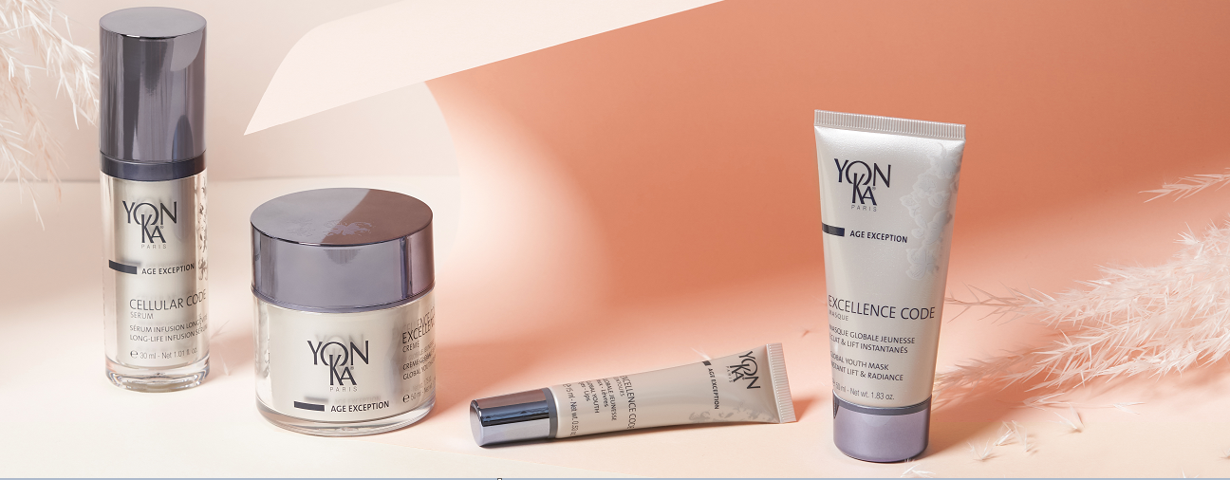
PUIS-JE UTILISER CELLULAR CODE SERUM SI JE N’AI PAS LA PEAU MATURE ?
Dans la mesure où le produit agit sur le vieillissement des cellules, on peut commencer à utiliser ce produit dès lors que les signes de l’âge s’installent.
Cependant ce produit a été pensé et conçu plus spécifiquement pour les peaux matures afin d’agir sur la sénescence cellulaire, et non pas en « prévention » (pour cela il y a les produits des gammes AGE DEFENSE) → Cela ne sert à rien d’aller trop vite !
Il est important de toujours se référer à l’état de la peau.
L’âge biologique et l’âge de la peau ne correspondent pas toujours. D’autant plus si le métabolisme cellulaire est ralenti par une quelconque agression, maladie par exemple.
Notes:
Dans la mesure où le produit agit sur le vieillissement des cellules, on peut commencer à utiliser ce produit dès lors que les signes de l’âge s’installent.
Cependant ce produit a été pensé et conçu plus spécifiquement pour les peaux matures afin d’agir sur la sénescence cellulaire, et non pas en « prévention » (pour cela il y a les produits des gammes AGE DEFENSE) Cela ne sert à rien d’aller trop vite !
Il est important de toujours se référer à l’état de la peau.
L’âge biologique et l’âge de la peau ne correspondent pas toujours. D’autant plus si le métabolisme cellulaire est ralenti par une quelconque agression, maladie par exemple.

Slide 16
COMMENT CHOISIR ENTRE L’ELIXIR VITAL ET CELLULAR CODE SERUM?
ELIXIR VITAL fait partie de la gamme des SPECIFICS / Repair.
Il fonctionne comme un super réparateur et régénérateur des peaux abimées, fatiguées, altérées et en prévention pour toutes les peaux. Son but est de reproduire le film Hydrolipidique en agissant par bio-mimétisme.
Il peut être appliqué seul ou en en sérum sous la crème habituelle.
CELLULAR CODE SERUM agit sur l’état même des cellules, sur leur fonctionnement et leur durée de vie.
On apporte aux cellules tous les éléments nécessaires pour réinitialiser la jeunesse de la peau et « retrouver le fonctionnement cellulaire d’une personne qui a 10 ans de moins »
Ce sont deux niveaux d’action différents.
Notes:
ELIXIR VITAL fait partie de la gamme des SPECIFICS / Repair.
Il fonctionne comme un super réparateur et régénérateur des peaux abimées, fatiguées, altérées et en prévention pour toutes les peaux. Son but est de reproduire le film Hydrolipidique en agissant par bio-mimétisme.
Il peut être appliqué seul ou en en sérum sous la crème habituelle.
CELLULAR CODE SERUM agit sur l’état même des cellules, sur leur fonctionnement et leur durée de vie.
On apporte aux cellules tous les éléments nécessaires pour réinitialiser la jeunesse de la peau et « retrouver le fonctionnement cellulaire d’une personne qui a 10 ans de moins »
Ce sont deux niveaux d’action différents.

Slide 17
EN QUELLE MATIÈRE EST COMPOSÉE L’EMBOUT DU CELLULAR CODE CONTOUR?
Cet applicateur en métal BREVETÉ a une forme ergonomique arrondie, avec une inclinaison étudiée pour une sécurité maximale lors de l’application sur le contour des yeux et des lèvres.
Il est en ZAMAC = Zinc, Aluminium, Magnésium, Cuivre.
Il s’agit d’un alliage de métaux sélectionnés pour leur sécurité.
Notes:
Cet applicateur en métal BREVETÉ a une forme ergonomique arrondie, avec une inclinaison étudiée pour une sécurité maximale lors de l’application sur le contour des yeux et des lèvres.
Il est en ZAMAC = Zinc, Aluminium, Magnésium, Cuivre.
Il s’agit d’un alliage de métaux sélectionnés pour leur sécurité.

Slide 18
MA CLIENTE N’AIME PAS LE PARFUM DE LA GAMME,
COMMENT LUI REPONDRE?
Bien évidemment, la perception des senteurs est très subjective.
Il est important de laisser s’exprimer cette cliente sur ce qu’elle n’aime pas et ne pas la contredire, c’est son ressenti.
Néanmoins, sachez que 86% des personnes ont considéré ce parfum comme
« agréable à très agréable » lors du test d’usage.
Le parfum de toute la gamme a été développé par un nez.
L’idée de cette composition florale est d’incarner la féminité et l’élégance.
Ce parfum est constitué de 83% de composés naturels.
Il est associé à la Quintessence (sauf pour le contour de l’œil).
Les notes hespéridés de tête apportent de la fraîcheur, le cœur floral apporte de la rondeur et de l’élégance et le fond boisé est rassurant.
Notes:
Bien évidemment, la perception des senteurs est très subjective.
Il est important de laisser s’exprimer cette cliente sur ce qu’elle n’aime pas et ne pas la contredire, c’est son ressenti.
Néanmoins, sachez que 86% des personnes ont considéré ce parfum comme
« agréable à très agréable » lors du test d’usage.
Le parfum de toute la gamme a été développé par un nez.
L’idée de cette composition florale est d’incarner la féminité et l’élégance.
Ce parfum est constitué de 83% de composés naturels.
Il est associé à la Quintessence (sauf pour le contour de l’œil).
Les notes hespéridés de tête apportent de la fraîcheur, le cœur floral apporte de la rondeur et de l’élégance et le fond boisé est rassurant.

Slide 19
L’ASSOCIATION SERUM ET CREME EST ELLE INDISPENSABLE?
L’association n’est pas obligatoire, néanmoins si les cellules ne sont pas en bonnes conditions pour être stimulées, EXCELLENCE CODE CREME aura un résultat moins rapide et probablement moins visible.
Notes:
L’association n’est pas obligatoire, néanmoins si les cellules ne sont pas en bonnes conditions pour être stimulées, EXCELLENCE CODE CREME aura un résultat moins rapide et probablement moins visible.
La crème et le sérum vont agir en synergie

Slide 20
MES CLIENTES N’ONT PAS LE BUDGET POUR
AGE EXCEPTION?
Comme son nom l’indique, cette gamme apporte des résultats d’exception sur tous les signes de l’âge : Manque d'éclat, taches brunes, relâchement, rides, sécheresse...
Le vieillissement cutané est la 1ère préoccupation des femmes et elles sont prêtes à investir pour le retarder.
Les ingrédients contenus dans cette gamme sont brevetés et surpuissants.
Les test d’efficacité ont démontré des résultats plus que satisfaisant !
Essayer la gamme AGE EXCEPTION c’est l’adopter !
Les textures sont sensorielles et les packagings sont également qualitatifs et parfaitement hygiéniques.
Notes:
Comme son nom l’indique, cette gamme apporte des résultats d’exception sur tous les signes de l’âge : Manque d'éclat, taches brunes, relâchement, rides, sécheresse...
Le vieillissement cutané est la 1ère préoccupation des femmes et elles sont prêtes à investir pour le retarder.
Les ingrédients contenus dans cette gamme sont brevetés et surpuissants.
Les test d’efficacité ont démontré des résultats plus que satisfaisant !
Essayer la gamme AGE EXCEPTION c’est l’adopter !
Les textures sont sensorielles et les packagings sont également qualitatifs et parfaitement hygiéniques.
EXCELLENCE CODE CREME permet une utilisation jour et nuit, soit l’équivalent de 2 produits en 1.
Proposer à vos clientes l’EXCELLENCE CODE MASQUE, son résultat est visible et immédiat. Utilisé en masque de nuit. Il convient à toutes les peaux; à tout âge : l’essayer c’est l’adopter.

Slide 21
Les offres

Slide 22
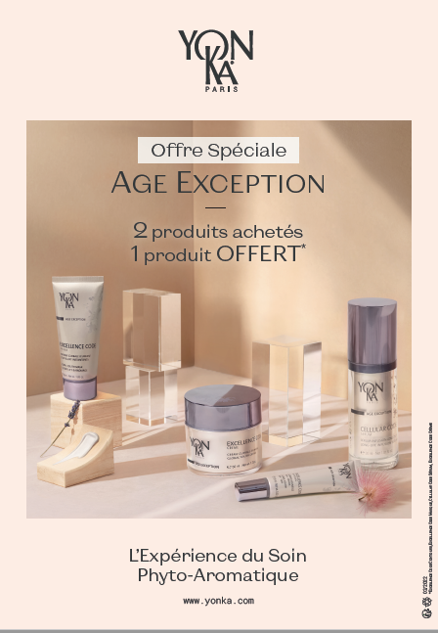
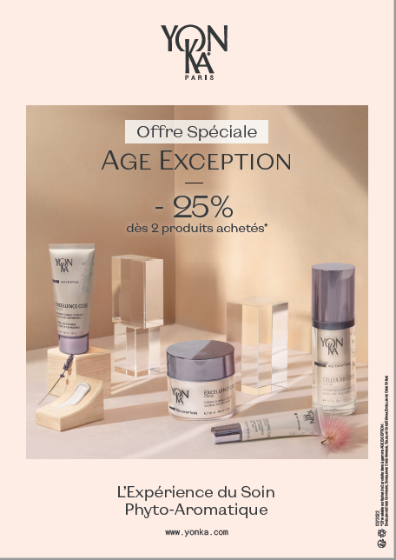

Slide 23
